Slide 1
Udaljenost točke od ravnine

Slide 2
Zanimljivosti
Roger Waters, jedan od osnivača rock grupe Pink Floyd, 2006. godine je na zidu koji je izraelska vlada podigla prema Palestincima sprejem napisao riječi iz pjesme s poznatog albuma The Wall: We don’t need no thought control, solidarizirajući se tako s onim Izraelcima i Palestincima koji odbacuju ekstremizam i nasilje, i spremni su na zajednički miroljubiv život. Oni koji pišu nedopuštene grafite na nedopuštenim mjestima izlažu se opasnosti da budu uhvaćeni. Zato nastoje najkraćim putem doći do zida. Koji je to put?

Slide 3
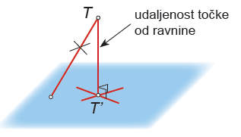
UPAMTI
Udaljenost točke od ravnine jednaka je udaljenosti te točke od njezine ortogonalne projekcije na tu ravninu.

Slide 4
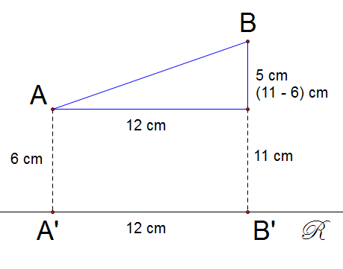
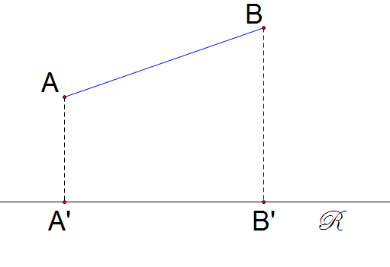
Primjer 1. Točka A je od ravnine R udaljena 6 cm, a točka B je od iste ravnine udaljena 11 cm. Duljina ortogonalne projekcije dužine AB na tu ravninu je 12 cm. Kolika je duljina dužine AB ako su:
a) Točke A i B s iste strane ravnine R
Rješenje

Slide 5
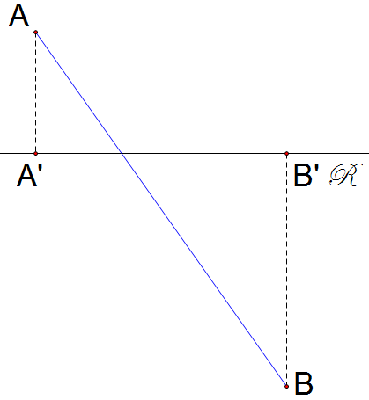
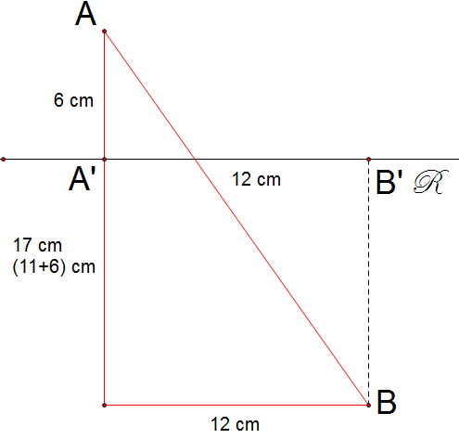
Primjer 1. Točka A je od ravnine R udaljena 6 cm, a točka B je od iste ravnine udaljena 11 cm. Duljina ortogonalne projekcije dužine AB na tu ravninu je 12 cm. Kolika je duljina dužine AB ako su:
b) Točke A i B s različitih strana ravnine R
Rješenje

Slide 6
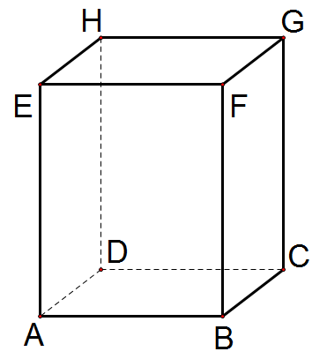
1. Duljine bridova kvadra ABCDEFGH iznose |AB|=7 cm, |AD|=5 cm i |AE|=9 cm. Kolika je udaljenost točke:
G od ravnine ABC
E od ravnine BCG
F od ravnine DCG
D od ravnine ABC?

Slide 7
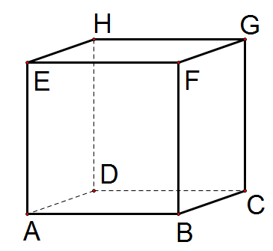
2. Duljina brida kocke ABCDEFGH iznosi 8 cm. Odredi udaljenost:
točke D od ravnine BCF
b) točke G od ravnine BDF

Slide 8
3. Duljine bridova kvadra iznose |AB|=8 cm,| BC|=6 cm i |CG|=10 cm. Točka P je sjecište dijagonala strane BCGF kvadra. Kolika je udaljenost točke P od:
ravnine EFG,
ravnine ABF
ravnine ADH

Slide 9
4. Točka M je od ravnine R udaljena 17 cm, a točka N 7 cm. Duljina ortogonalne projekcije dužine MN na tu ravninu iznosi 10 cm. Kolika je duljina dužine MN ako su točke M i N:
a) s iste strane ravnine R

Slide 10
4. Točka M je od ravnine R udaljena 17 cm, a točka N 7 cm. Duljina ortogonalne projekcije dužine MN na tu ravninu iznosi 10 cm. Kolika je duljina dužine MN ako su točke M i N:
b) s različitih strana ravnine R

Slide 11
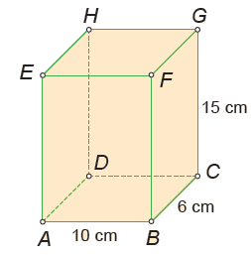
5. U bilježnicu prepiši točne izjave.
Udaljenost točke A od ravnine EFG iznosi 15 cm.
Udaljenost točke C od ravnine ABF iznosi 10 cm.
Udaljenost točke H od ravnine BCG iznosi 10 cm.
Udaljenost točke od ravnine je udaljenost te točke do njezine ortogonalne projekcije na ravninu.

